Slide 1
Computação Gráfica:
Aula 5:
Curvas Paramétricas em 2D
Parte 2: B-Splines e
Forward Differences
Prof. Dr. rer.nat. Aldo von Wangenheim
Departamento de Informática e Estatística - INE/CTC/UFSC

Slide 2
Parte I: 5.4. B-splines Uniformes
O termo Spline remonta às longas tiras de aço flexíveis utilizadas antigamente na construção naval para determinar a forma do casco dos navios.
As splines eram deformadas através de pesos chamados “Ducks”, que eram atados a estas em posições determinadas para deformá-las em várias direções da forma desejada.
As splines, a não ser que puxadas de forma muito extrema, possuíam a propriedade de manterem continuidade de segunda ordem.

Slide 3
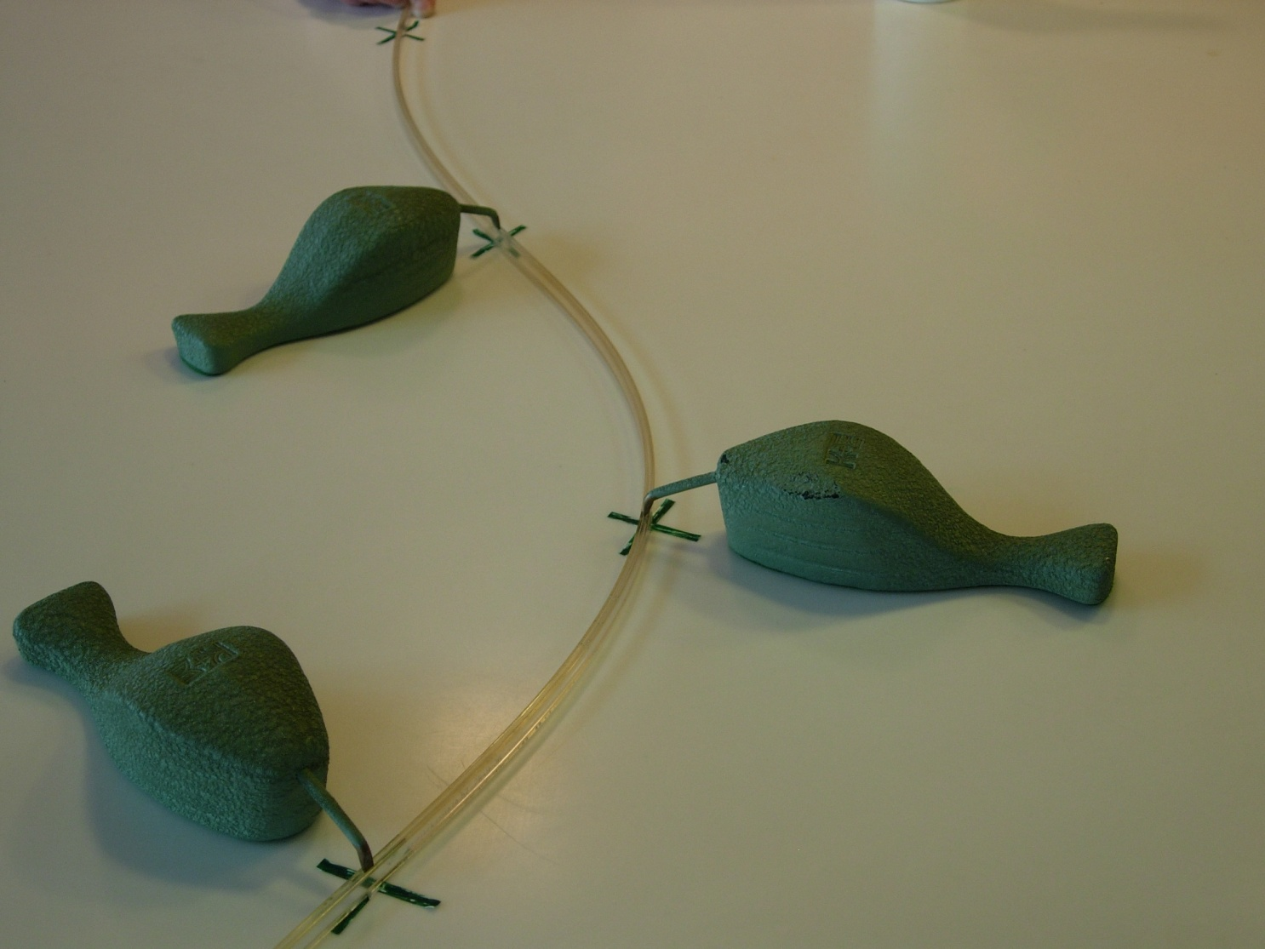
Parte I: 5.4. B-splines Uniformes

Slide 4
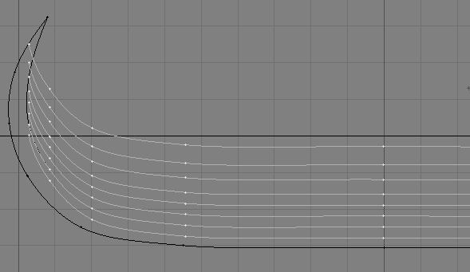
Parte I: 5.4. B-splines Uniformes

Slide 5
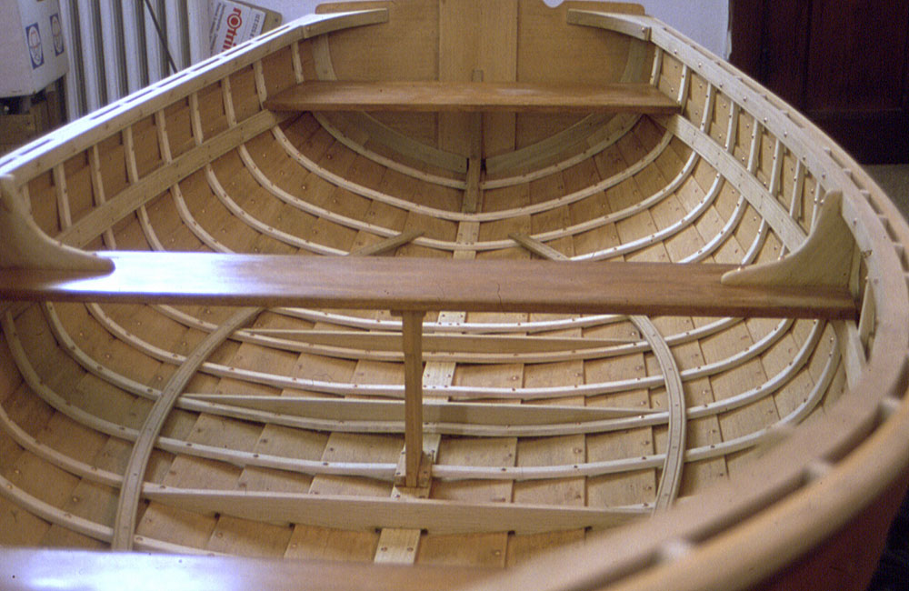
Parte I: 5.4. B-splines Uniformes

Slide 6
Parte I: 5.4. B-splines Uniformes
O equivalente matemático dessas tiras, as splines cúbicas naturais, são curvas polinomiais cúbicas com continuidades C⁰, C¹ e C², que passam através dos pontos de controle.
Em função disso, as splines, por possuírem um grau de continuidade a mais que a continuidade inerente às curvas de Bézier e de Hermite, são consideradas mais suaves como elementos de interpolação.

Slide 7
Parte I: 5.4. B-splines Uniformes
Os coeficientes polinomiais das splines cúbicas naturais, no entanto, são dependentes de todos os n pontos de controle.
Isto implica em inversões de matrizes n+1 por n+1, que devem ser repetidas toda vez que um ponto de controle é movido, pois cada ponto afeta toda a curva.
Isto é computacionalmente desinteressante.

Slide 8

Parte I: 5.4. B-splines Uniformes
B-splines são segmentos de curva cujo comportamento depende de apenas uns poucos pontos de controle.
Foram desenvolvidas entre 1960
e 1972 por Carl-Wilhelm
Reinhold de Boor, matemático
da General Motors

Slide 9
Parte I: 5.4. B-splines Uniformes
B-splines são tratadas de forma um pouco diferente das curvas de Bézier ou Hermite:
  Nas curvas anteriores, a única interdependência que existia, era que para conseguir continuidade C¹:
    repetíamos um ponto e
    garantíamos a colinearidade do segmento de reta formado pelos pontos de controle na junção.

Slide 10
Parte I: 5.4. B-splines Uniformes
As b-splines são curvas com muitos pontos de controle, mas que são tratadas como uma seqüência de segmentos de ordem cúbica.
Assim: Uma b-spline com P₀ ... P_{m} pontos de controle, onde m >= 3, é formada por m - 2 segmentos cúbicos.
Denotamos estes segmentos por Q₃ a Q_{m}.

Slide 11
Parte I: 5.4. B-splines Uniformes
Cada um dos m - 2 segmentos de curva de uma b-spline é definido por quatro dos m + 1 pontos de controle.
Segmento Q_{m} é definido pelos pontos
P_{m - 3}, P_{m} ₋ ₂, P_{m} ₋ ₁ e P_{m}.

Slide 12
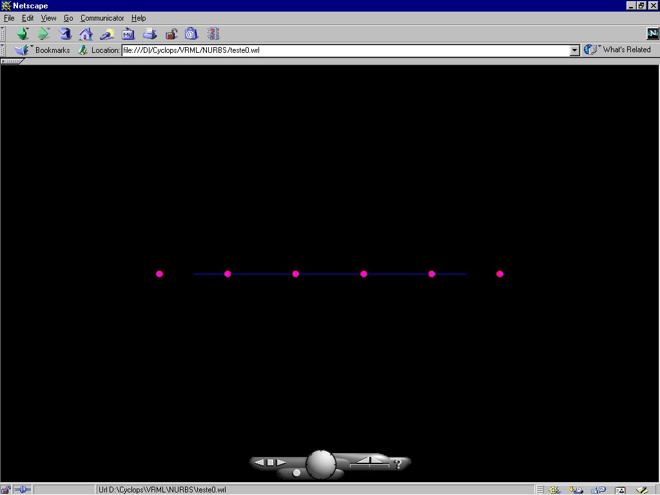
Netscape com Blaxxun
P₀
P₁
P₂
P₃
P₄
P₅

Slide 13
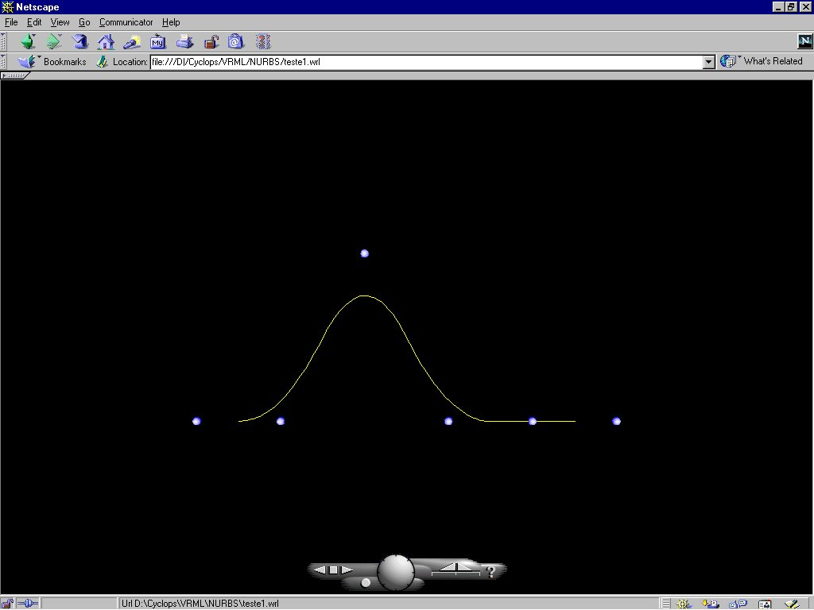
Netscape com Blaxxun
P₂
P₀
P₁
P₃
P₄
P₅

Slide 14
Parte I: 5.4. B-splines Uniformes
Notação VRML/NURBS:
geometry NurbsCurve {
knot [ 0 1 2 3 4 5 6 7 8 ]
tessellation 50
controlPoint [0 0 0, 1 0 0, 2 2 0, 3 0 0, 4 0 0, 5 0 0]
weight [ 1 1 1 1 1 1 ]
}

Slide 15
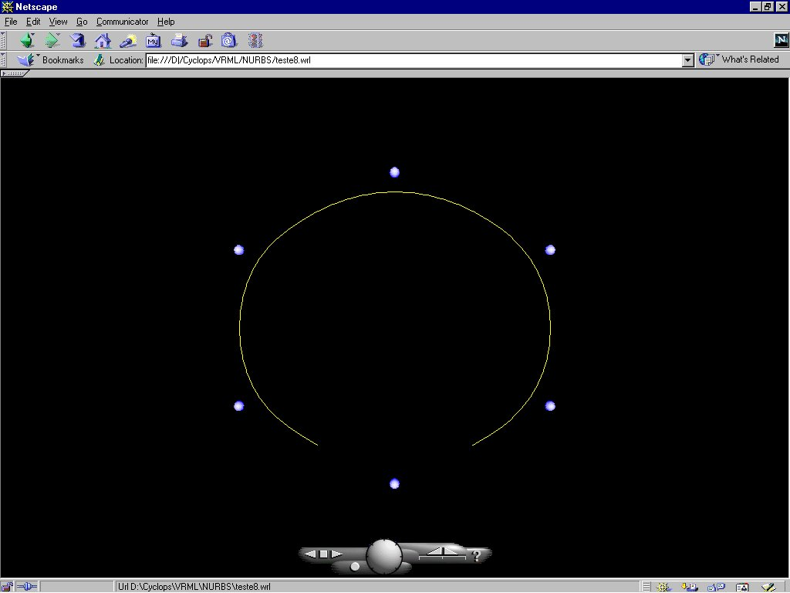

Slide 16


Slide 17
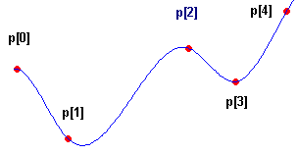

Slide 18
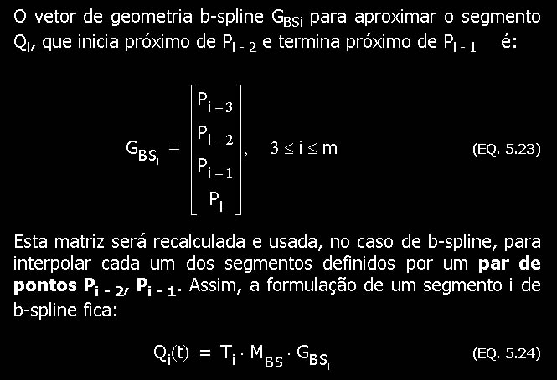

Slide 19
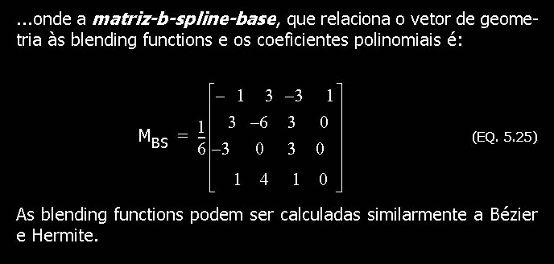

Slide 20
Parte I: 5.6. Desenhando Curvas de Forma Eficiente
Vimos duas maneiras de se desenhar cúbicas paramétricas:
  Através do cálculo iterativo de x(t), y(t) e z(t) para valores de t incrementais, plotando-se os pontos calculados e ligando-se estes através de retas. Possui a desvantagem de se ter de calcular o valor das blending functions para cada passo.
  Através da subdivisão recursiva pelo método de divisão do ponto médio visto no início. As desvantagens deste método já foram discutidas.
Uma terceira forma muito mais eficiente de se repetidamente calcular o valor de um polinômio é através das forward differences.

Slide 21
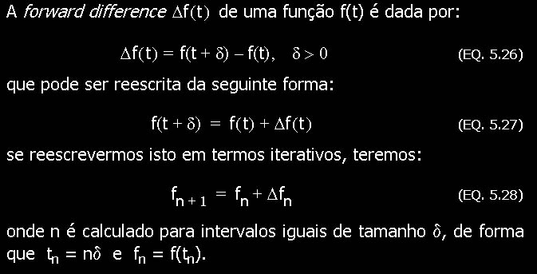

Slide 22
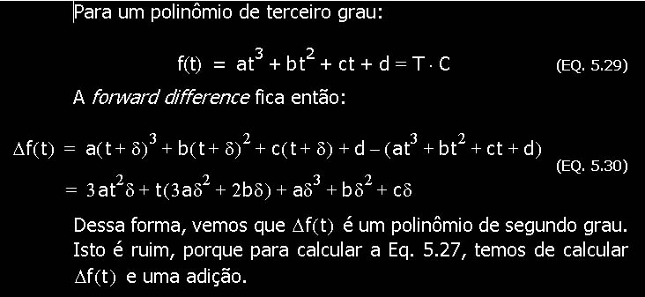

Slide 23
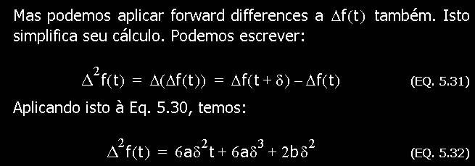
Esta é uma equação de primeira ordem em t !

Slide 24
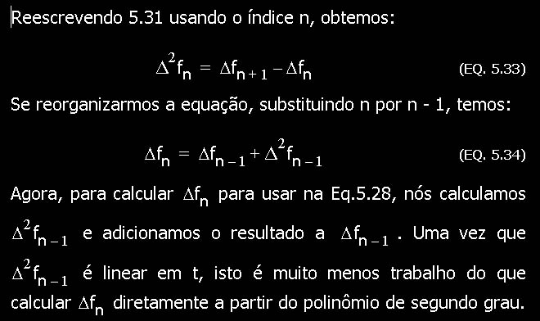

Slide 25
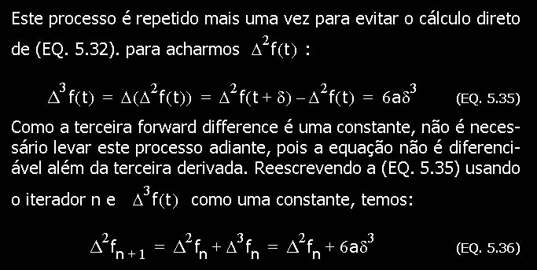

Slide 26
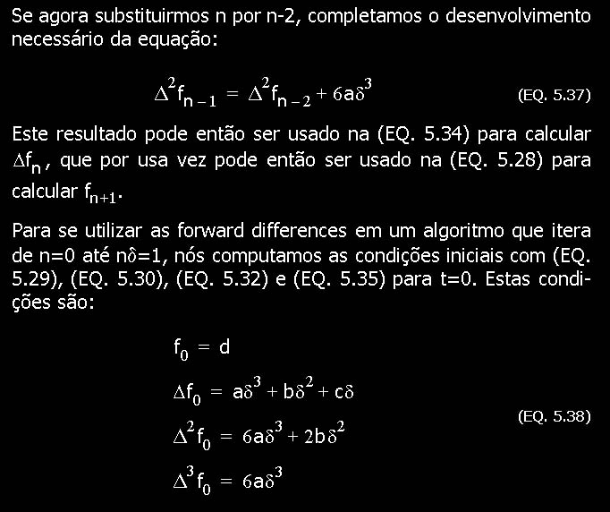

Slide 27
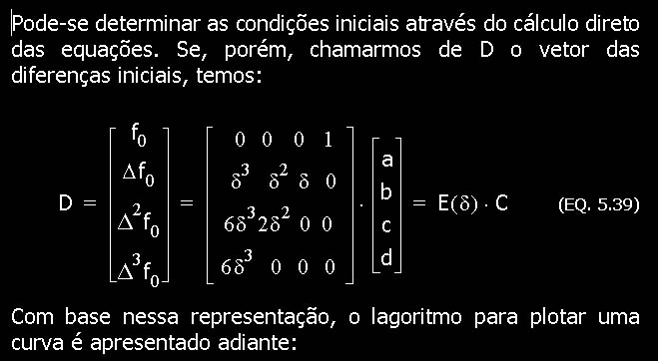

Slide 28
algoritmo DesenhaCurvaFwdDiff( n, x, Δx, Δ²x, Δ³x,
y, Δy, Δ²y, Δ³y,
z, Δz, Δ²z, Δ³z)
início
inteiro i = 1;
real x_{velho}, y_{velho}, z_{velho};
x_{velho} <- x; /* Guarda início do segmento */
y_{velho} <- y; /* de curva qdo. i = 1 */
z_{velho} <- z;
enquanto i < n faça
i <- i + 1; /* Termina quando i = n */
x <- x + Δx; Δx <- Δx + Δ²x; Δ²x <- Δ²x + Δ³x;
y <- y + Δy; Δy <- Δy + Δ²y; Δ²y <- Δ²y + Δ³y;
z <- z + Δz; Δz <- Δz + Δ²z; Δ²z <- Δ²z + Δ³z;
desenheLinha(x_{velho}, y_{velho}, z_{velho}, x, y, z);
x_{velho}<- X; y_{velho} <- y; z_{velho} <- z;
fim enquanto;
fim DesenhaCurvaFwdDiff;

Slide 29
Como eu calculo os coeficientes a,b,c e d ?
Para isto basta recapitularmos o que vimos na aula passada...

Slide 30
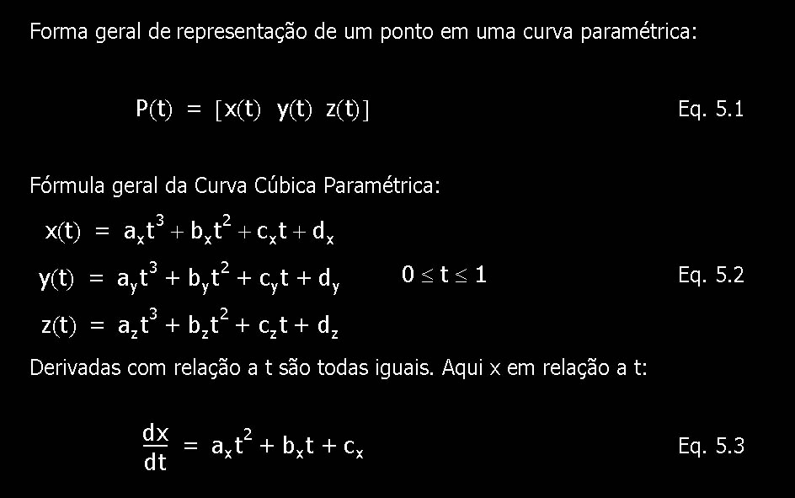
Parte I: 5.2. Curvas Cúbicas Paramétricas em 2D

Slide 31
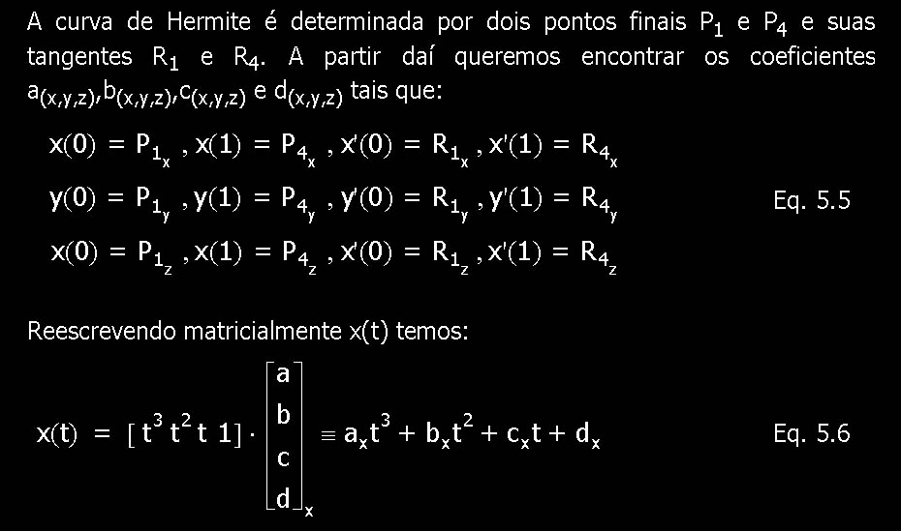
Usando Curvas de Hermite como exemplo...

Slide 32
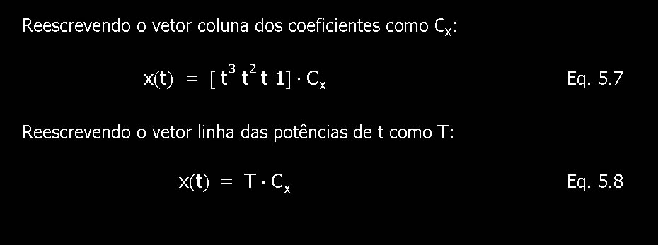
Parte I: 5.3. Curvas de Hermite em 2D

Slide 33
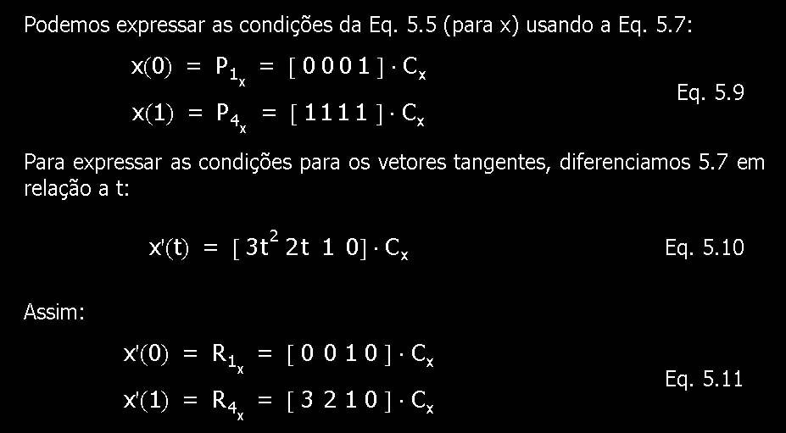
Parte I: 5.3. Curvas de Hermite em 2D

Slide 34
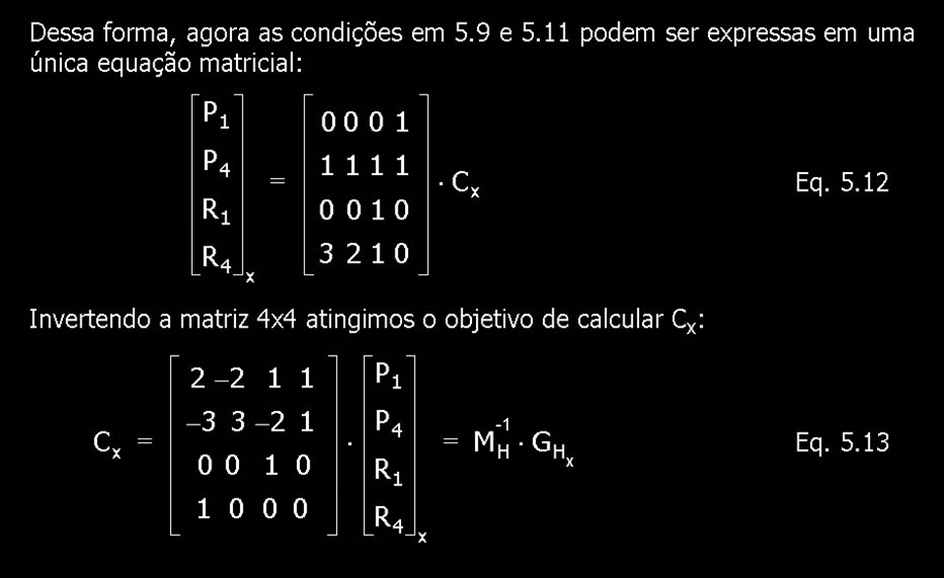
Parte I: 5.3. Curvas de Hermite em 2D
Achei!!

Slide 35
Generalizando, temos...
C_{x(hermite)} = M_{H}⁻¹ . G_{H}
C_{x(bézier)} = M_{B}⁻¹ . G_{B}
C_{x(b-spline)} = M_{BS}⁻¹ . G_{BS}

Slide 36
Algoritmo de alto nível...
0. Definir um valor para δ (ex.: 0,001) e calcular δ³ e δ² (constantes por toda a curva)
1. Calcular Coeficientes dependendo do método
  C_{x(hermite)} = M_{H}⁻¹ . G_{H}
  C_{x(bézier)} = M_{B}⁻¹ . G_{B}
  C_{x(b-spline)} = M_{BS}⁻¹ . G_{BS}
2. Calcular f₀, Δ(f₀), Δ²(f₀) e Δ³(f₀) para o primeiro ponto da curva (P₁)
3. Chamar DesenhaCurvaFwdDiff para os outros pontos...

Slide 37
Exercício
Implemente no seu programa gráfico
b-splines utilizando Forward Differences.
  Deve ser possível ao usuário definir uma curva com quantos pontos de controle desejar.

